Slide 1

进展讨论
18121598 宋枭炜 计算机工程与科学学院

Slide 2
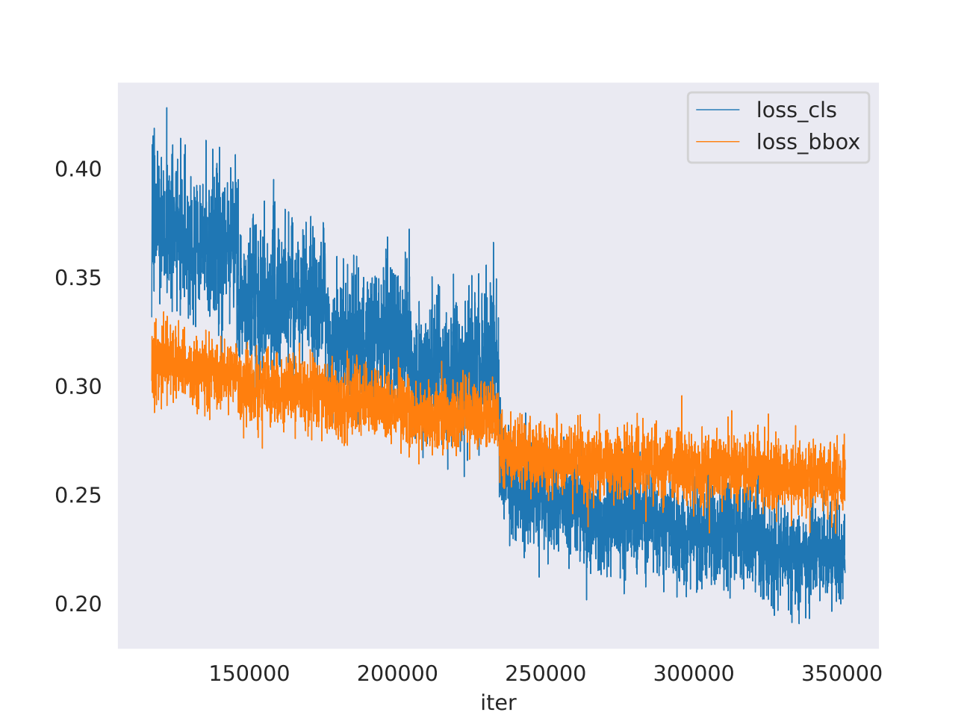
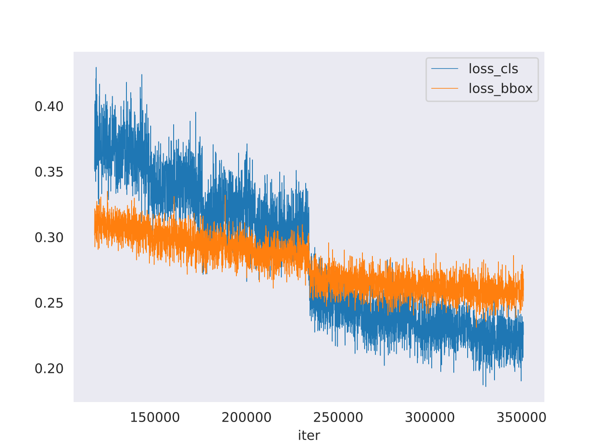
本周进度
论文复现结果与加入distance_loss结果对比分析

Slide 3
本周进度
论文复现结果与加入distance_loss结果对比分析

Slide 4
本周进度
论文复现结果与加入distance_loss结果对比分析

Slide 5

本周进度
2. 将最大距离归一化转成sigmoid归一化进行尝试
疑问：sigmoid可能会将本来距离很小的点对转换到0.5附近，会不会阻碍梯度下降的速度
3. 把原论文的layer attention转变成channel attention进行尝试(明天跑完)
layer attention: w.shape (stack_convs, 1)
channel attention: w.shape (stack_convs*feat_channel, 1)

Slide 6
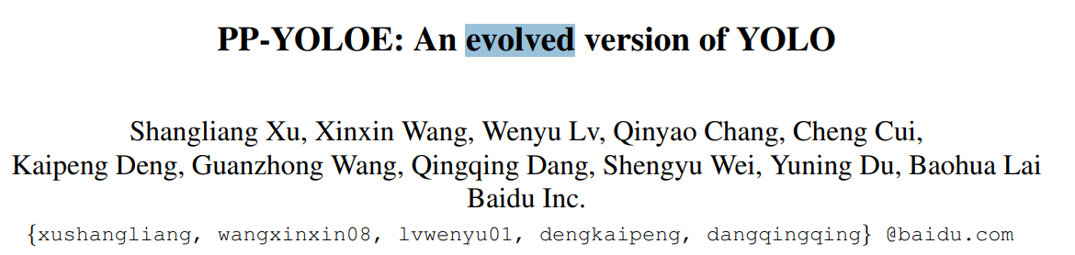
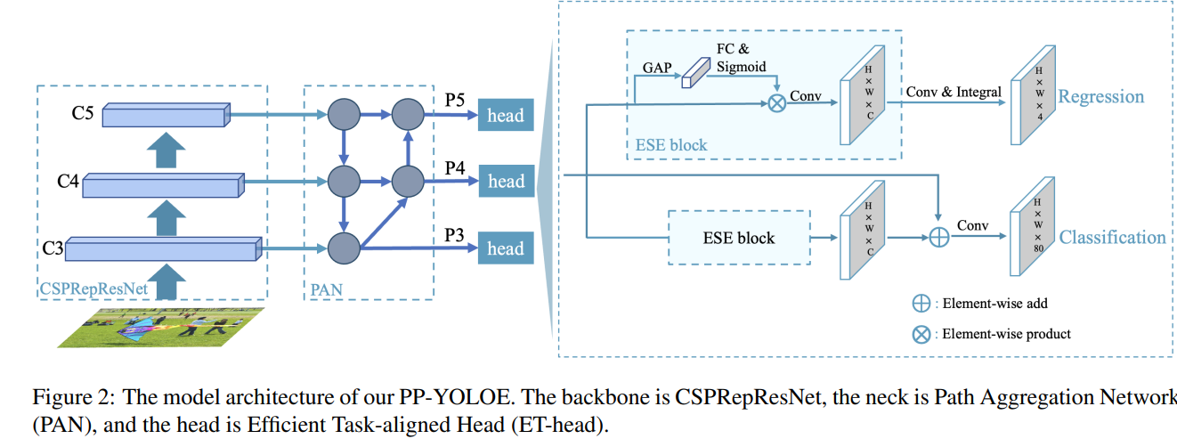
本周进度
4. 找到应用了TOOD的TAL思想的yolo模型（PP-YOLOE）
主要思路：
（1）backbone改进为CSPRepResNet，集成了resnet和
densenet网络结构，速度更快，精度也不差。
（2）预测头和样本分配策略借鉴了
TOOD，不过在预测头上没有
设置额外的调整网络，同时也
没有堆叠卷积层，在分类分支
上引入了残差的设计。
（3）损失函数在分类分支用了
varifocal loss（非对称），回
归分支用了distribution focal
loss。

Slide 7
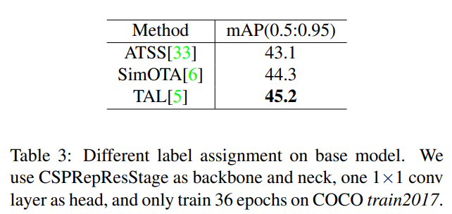
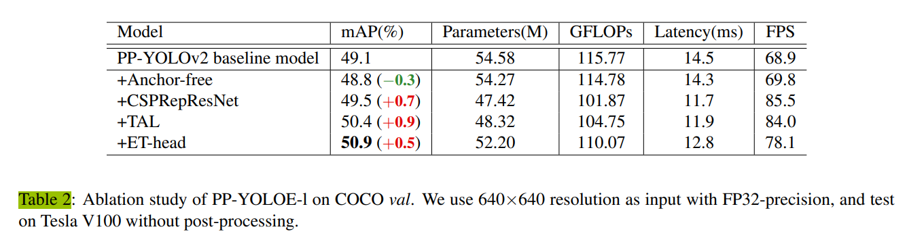
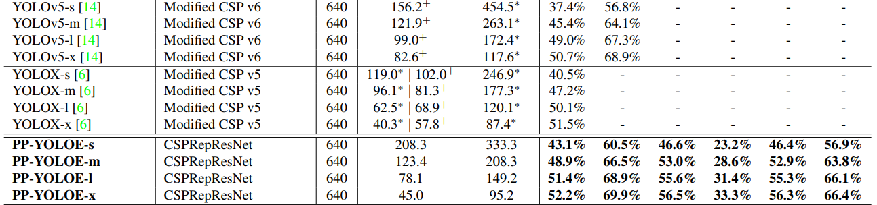
本周进度
4. PP-YOLOE实验效果（原论文）

Slide 8
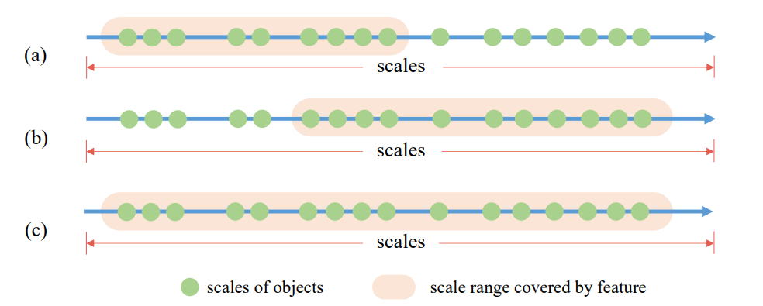
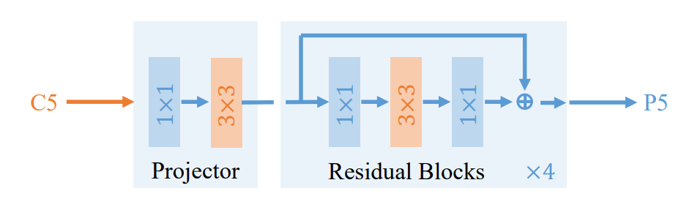
下周计划
对上周的将两个TAP进行结合的思路进行否定：两个分支对于特征图的操作不同（是否有sigmoid），同时由于堆叠卷积层的共享，后续两个分支各自的卷积参数并不是很多，结合到一起并不能提高性能。
结合yolof的启发，探索单个neck层输入+distance_loss的可能（单个level消除了多个level可能导致的样本点对距离大小天然不一致的情况）
针对PP-YOLOE，对调整网络的必要性进行试验（即删去调整网络对性能和精度的影响）
对channel-attention的方法进行对比分析
针对VarifocalNet的一部分结论（密集预测中可能已经有非常多的精确预测，但是作为前提的分类score可能造成了选择出他们的能力不足，所以在分类中加入分类和定位的交互信息可以提高预测水平的上限），TOOD已经做到了交互信息在分类的作用（BCE时的soft label）和在定位的作用（交互信息作为GIOU的权重），TOOD在提高一致性上已经做了很大的贡献。所以不确定接下来研究的思路在哪里，是应该以“优化”为主要思路还是应该以“分析”为主要思路来进行接下来的毕设工作。

Slide 9
Thanks

